Slide 1

ICT12367 การใช้กรอบงานสำหรับการพัฒนาเว็บแอปพลิเคชัน เพื่อความมั่นคงปลอดภัย
Assignment 6

Slide 2



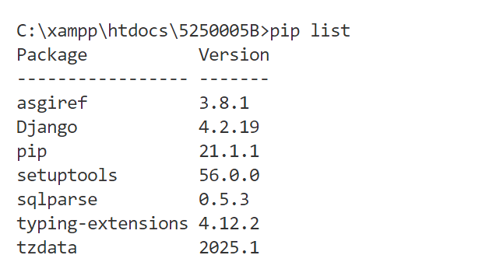

Assignment 6
ให้นักศึกษาติดตั้ง Django และแสดงรายการแพ็กเกจที่ติดตั้งใน Python พร้อมแสดงคำสั่งที่ใช้

Slide 3
Assignment 6
ให้นักศึกษาทดสอบใช้คำสั่งใน Python
พิมพ์ตัวเลขและข้อความร่วมกัน
age = 25
print("อายุของฉันคือ", age)
ผลลัพธ์ : อายุของฉันคือ 25
ใช้ f-string แทรกค่าตัวแปร
name = “ชื่อนักศึกษา“
age = 22
print(f"สวัสดี {name}, อายุ {age} ปี")
ผลลัพธ์: สวัสดี xxxxx, อายุ 22 ปี

Slide 4
Assignment 6
ให้นักศึกษาทดสอบใช้คำสั่งใน Python
3. ใช้ sep กำหนดตัวคั่นระหว่างค่าที่พิมพ์
print("Python", "Java", "C++", sep=" | ")
ผลลัพธ์: Python | Java | C++

